Slide 1

Sistema informativo ospedaliero

Slide 2
Report produzione anticipato
Per assecondare la richiesta di alcune strutture è stata realizzata una nuova procedura che permette alle strutture di comunicare alle proprie ASL di aver terminato l’invio delle SDO prima del termine ultimo; le ASL, da parte loro, possono quindi procedere a validare in anticipo rispetto ai tempi standard informando il sistema appena terminato.
In questo modo le strutture interessate avranno la possibilità di consultare il report di produzione prima dei tempi stabiliti senza aspettare le scadenze prefissate.

Slide 3
Report Produzione Anticipato - STRUTTURA
Sono stati introdotti 2 nuovi pulsanti nella maschera di Validazione SDO a disposizione delle strutture interesaate che avranno la possibilità di utilizzare la nuova funzione anticipando i tempi.
Mediante il bottone la struttura informa la propria ASL di aver inviato tutte le SDO e chiede di fatto la validazione anticipata.
Il bottone permette alla struttura di annullare la comunicazione precedentemente inviata. L’utilizzo di questo bottone genera un nuovo messaggio per informare l’ASL di non procederr con la validazione.

Slide 4
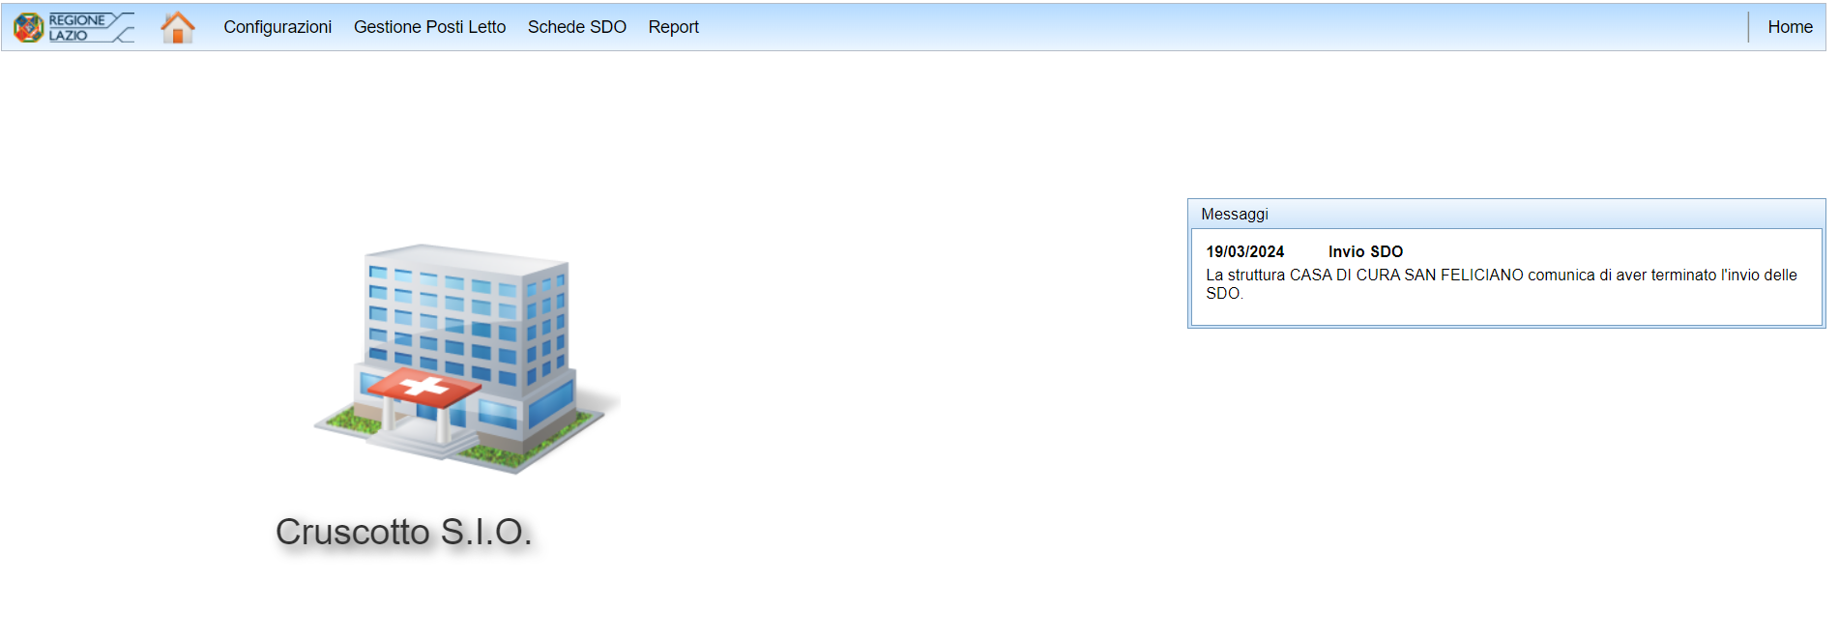
Report Produzione Anticipato - ASL
Nel momento in cui la struttura preme il pulsante di l’ASL terrirorialmente di competenza riceve l’informazione inviata dalla struttura all’interno della Bacheca dei Messaggi, visibile all’atto dell’accesso al sistema.

Slide 5
Report Produzione Anticipato - ASL
Come per la struttura, anche l’ASL ha a disposizione 2 nuovi bottoni nella schermata di Validazione SDO.
Mediante il bottone l’ASL informa il sistema di aver terminato la validazione e lo predispone alla generazione del Report di Produzione anticipato, che avverrà il giorno seguente.
Il bottone consente all’ASL di tornare indietro nel caso, ad esempio, si renda conto di non aver validato tutte le SDO della struttura. L’annullamento dovrà essere richiesto entro la giornata perché non è possibile annullare una volta generato il Report di Produzione anticipato.

Slide 6
Report Produzione
Con il nuovo Report di Produzione Acuti viene introdotta un’ulteriore esposizione dei dati denominata Report Dinamico; il Report di Produzione Acuti tradizionale, sebbene con un nuovo formato dettato dalla frammentazione del budget, assume la denominazione di Report Statico.
Richiamando il Report mediante il bottone Acuti (dopo aver selezionato ASL, Struttura e Anno), viene visualizzato in prima battuta il Report Statico; un bottone in basso a destra permette di passare al Report Dinamico il quale, a sua volta, permette di tornare al Report Statico mediante un bottone analogo. Ognuno dei due Report riporta in alto a destra la tipologia di report visualizzata.

Slide 7
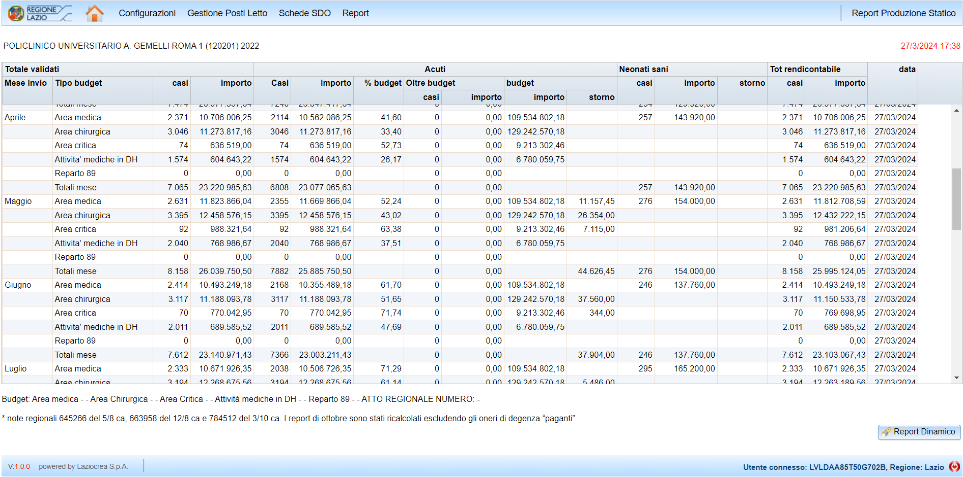
Report Produzione - STATICO
Il Report Statico mostra i conteggi delle SDO per come erano nel momento in cui il Report è stato generato, gestendo le modifiche avvenute nel tempo alle SDO mediante gli storni che compensano le stesse a livello economico.
Non essendo più necessarie, sono state eliminate le colonne relative a Covid, Progessivo Rep.98 e In Service 2 mentre è stata aggiunta la colonna Storno anche per i Neonati Sani.
Il Report Statico mostra i conteggi delle SDO per come erano nel momento in cui il Report è stato generato, gestendo le modifiche avvenute nel tempo alle SDO mediante gli storni che compensano le stesse a livello economico.

Slide 8
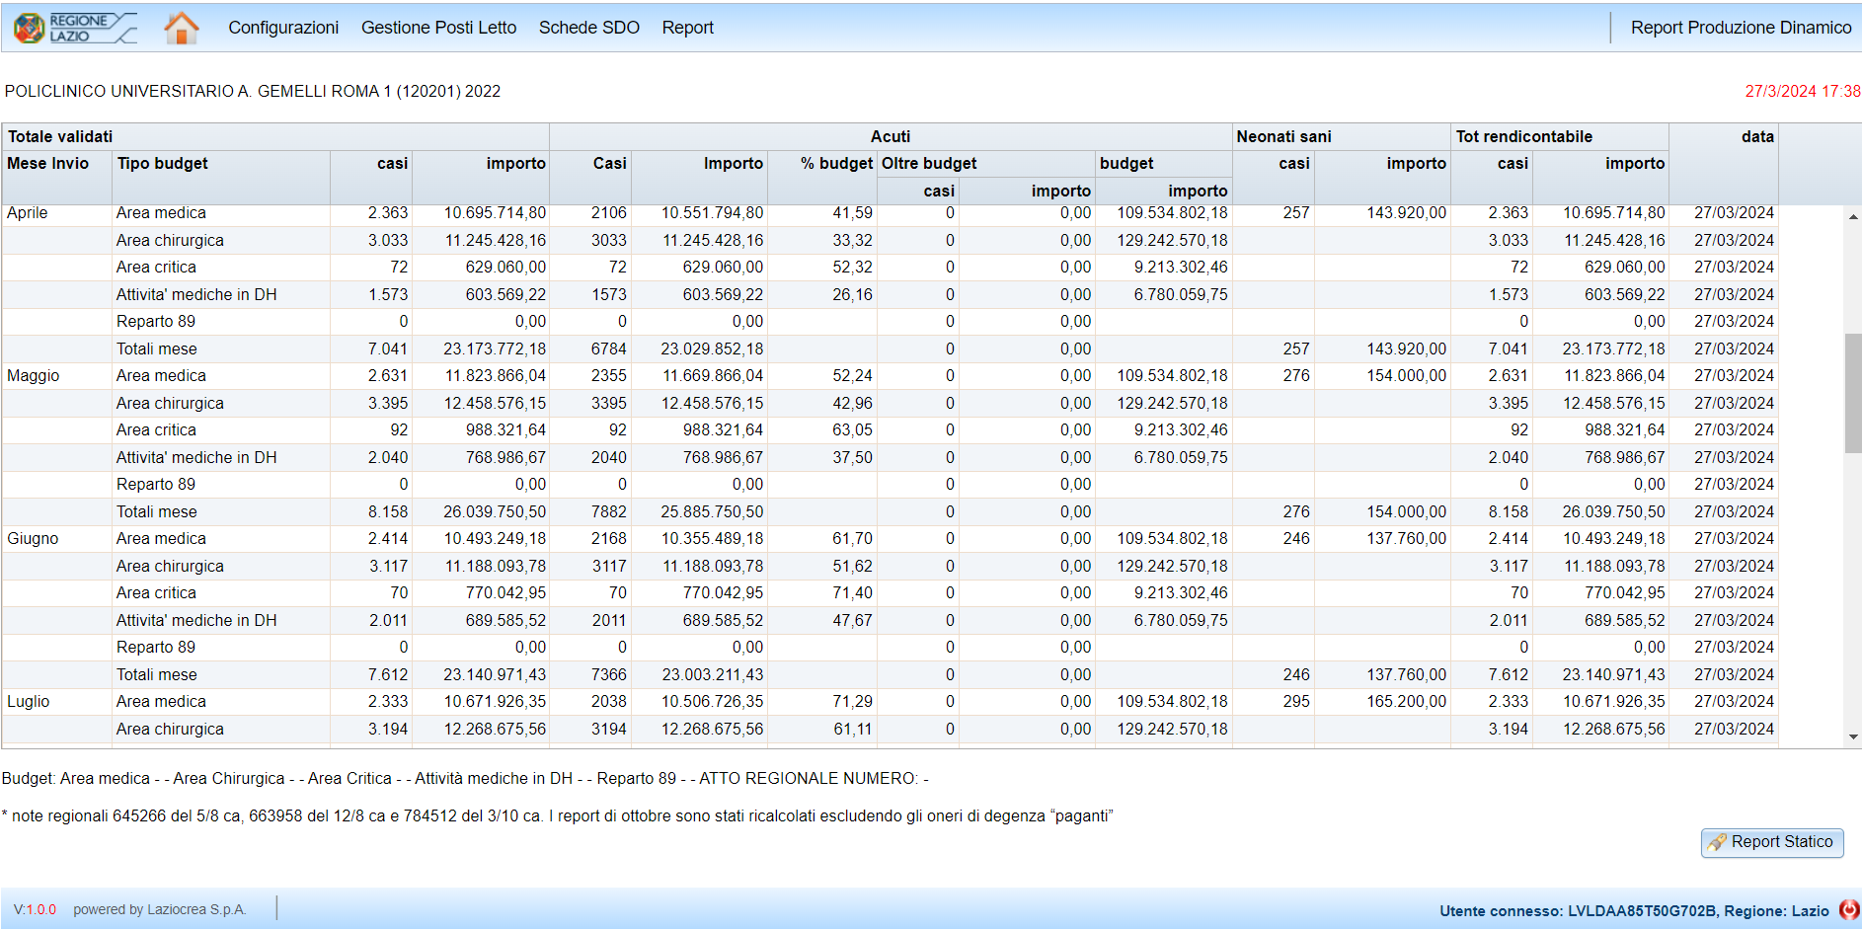
Report Produzione - dINAMICO
Il Report Dinamico, pur essendo generato mensilmente a valle del Report Statico e non al momento della richiesta di visualizzazione, ricalcola ogni volta anche tutti i mesi precedenti, ereditando quindi dinamicamente le modifiche intervenute nel tempo alle SDO, motivo per cui non necessita delle colonne degli storni.

